Slide 1
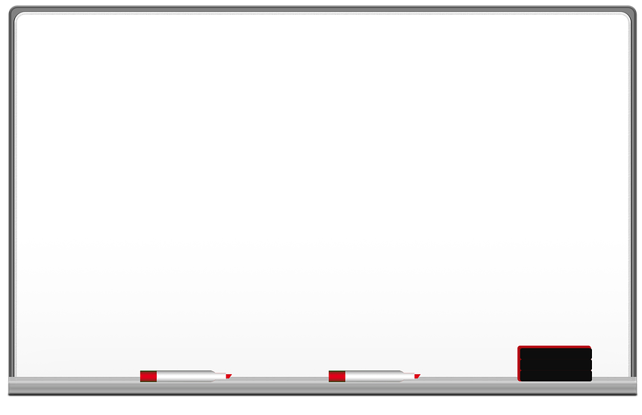



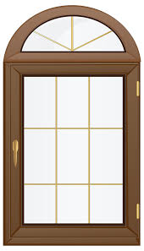
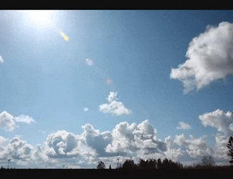
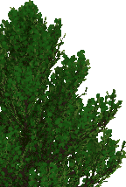
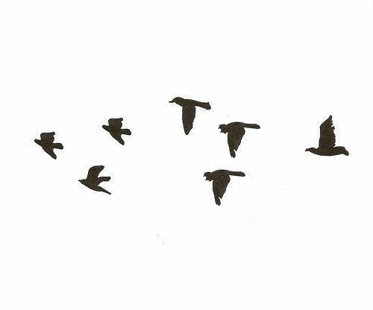
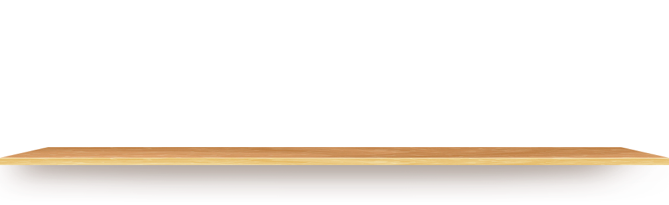

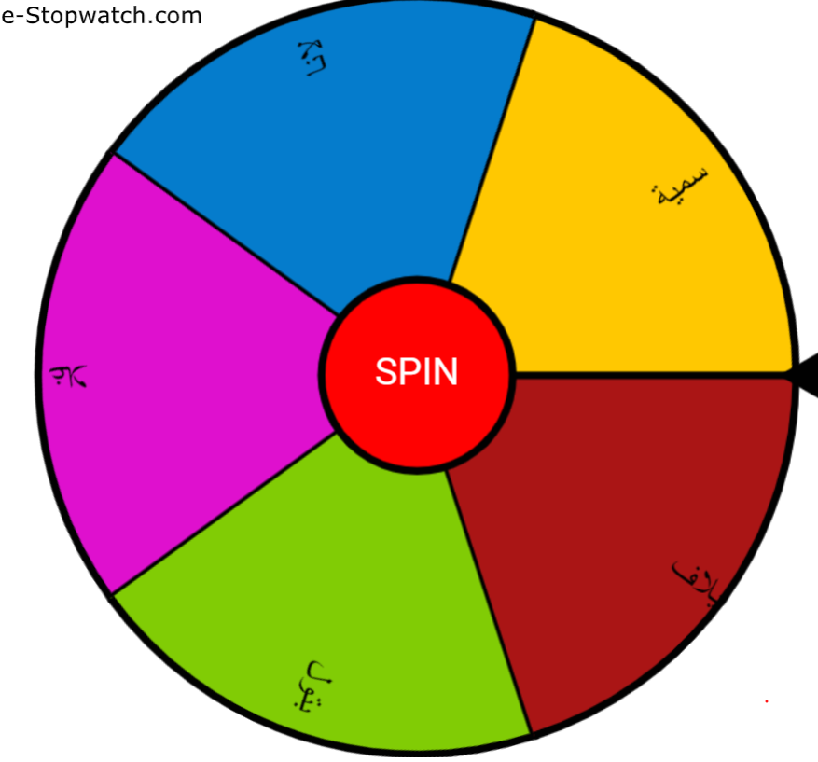




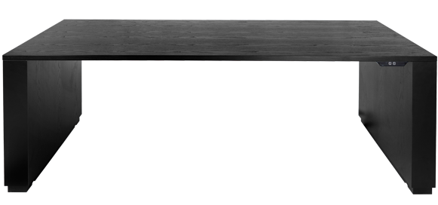
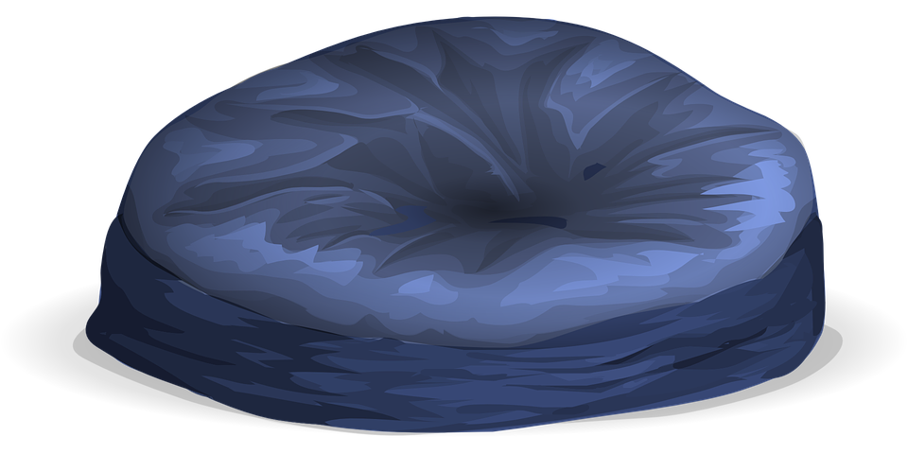


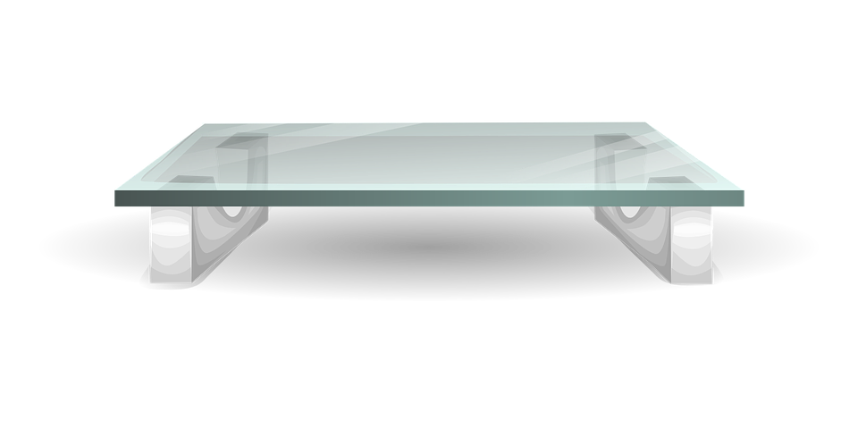
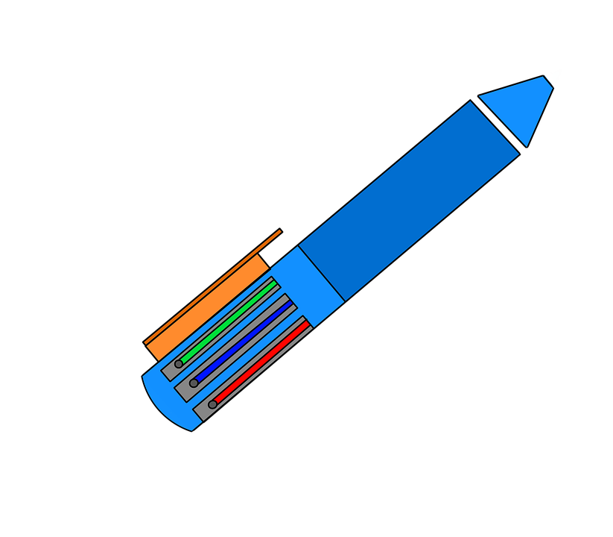



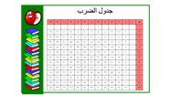
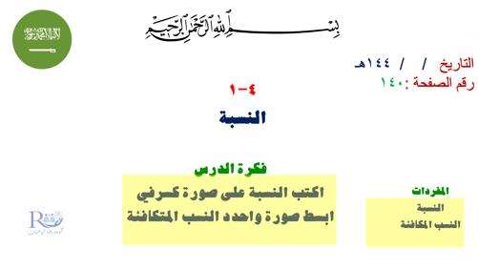

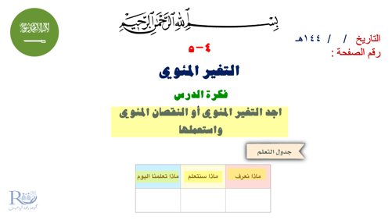

Slide 2





التاريخ / / ١٤٤هـ
رقم الصفحة :
٤-٥
التغير المئوي
فكرة الدرس
اجد التغير المئوي أو النقصان المئوي واستعملها
جدول التعلم
ماذا نعرف | ماذا سنتعلم | ماذا تعلمنا اليوم

Slide 3
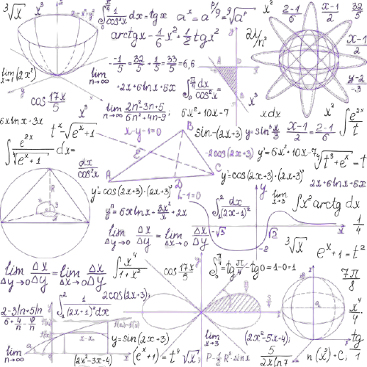
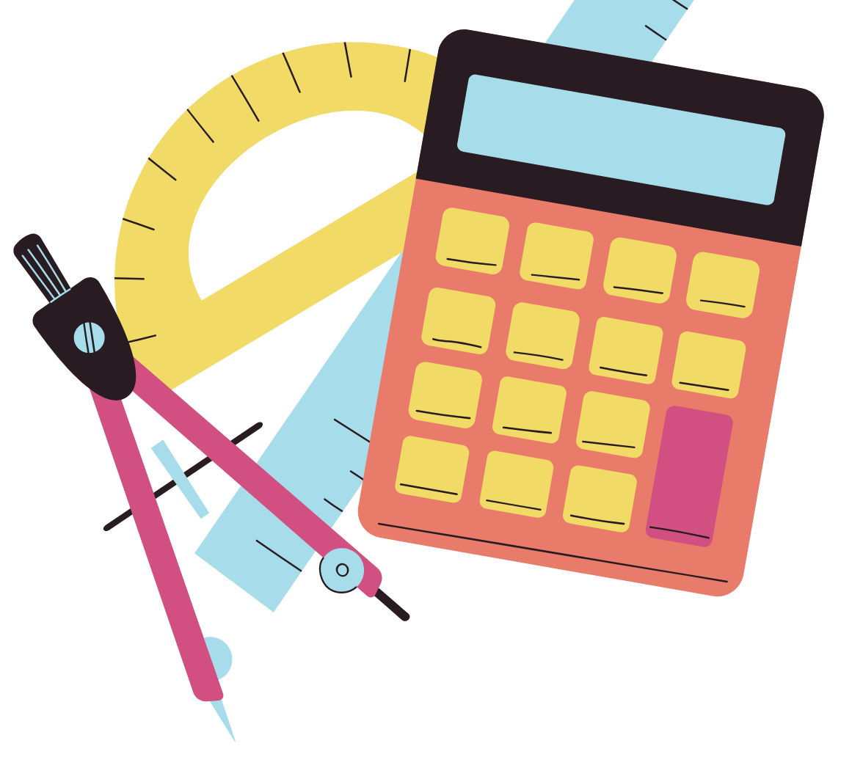

٤-٥
التغير المئوي

Slide 4
جدول الضرب
x | ٠ | ١ | ٢ | ٣ | ٤ | ٥ | ٦ | ٧ | ٨ | ٩ | ١٠ | ١١ | ١٢
٠ | ٠ | ٠ | ٠ | ٠ | ٠ | ٠ | ٠ | ٠ | ٠ | ٠ | ٠ | ٠ | ٠
١ | ٠ | ١ | ٢ | ٣ | ٤ | ٥ | ٦ | ٧ | ٨ | ٩ | ١٠ | ١١ | ١٢
٢ | ٠ | ٢ | ٤ | ٦ | ٨ | ١٠ | ١٢ | ١٤ | ١٦ | ١٨ | ٢٠ | ٢٢ | ٢٤
٣ | ٠ | ٣ | ٦ | ٩ | ١٢ | ١٥ | ١٨ | ٢١ | ٢٤ | ٢٧ | ٣٠ | ٣٣ | ٣٦
٤ | ٠ | ٤ | ٨ | ١٢ | ١٦ | ٢٠ | ٢٤ | ٢٨ | ٣٢ | ٣٦ | ٤٠ | ٤٤ | ٤٨
٥ | ٠ | ٥ | ١٠ | ١٥ | ٢٠ | ٢٥ | ٣٠ | ٣٥ | ٤٠ | ٤٥ | ٥٠ | ٥٥ | ٦٠
٦ | ٠ | ٦ | ١٢ | ١٨ | ٢٤ | ٣٠ | ٤٦ | ٤٢ | ٤٨ | ٥٤ | ٦٠ | ٦٦ | ٧٢
٧ | ٠ | ٧ | ١٤ | ٢١ | ٢٨ | ٣٥ | ٤٢ | ٤٩ | ٥٦ | ٦٣ | ٧٠ | ٧٧ | ٨٤
٨ | ٠ | ٨ | ١٦ | ٢٤ | ٣٢ | ٤٠ | ٤٨ | ٥٦ | ٦٤ | ٧٢ | ٨٠ | ٨٨ | ٩٦
٩ | ٠ | ٩ | ١٨ | 27 | ٣٦ | ٤٥ | ٥٤ | ٦٣ | ٧٢ | ٨١ | ٩٠ | ٩٩ | ١٠٨
١٠ | ٠ | ١٠ | ٢٠ | ٣٠ | ٤٠ | ٥٠ | ٦٠ | ٧٠ | ٨٠ | ٩٠ | ١٠٠ | ١١٠ | ١٢٠
١١ | ٠ | ١١ | ٢٢ | ٣٣ | ٤٤ | ٥٥ | ٦٦ | ٧٧ | ٨٨ | ٩٩ | ١١٠ | ١٢١ | ١٣٢
١٢ | ٠ | ١٢ | ٢٤ | ٣٦ | ٤٨ | ٦٠ | ٧٢ | ٨٤ | ٩٦ | ١٠٨ | ١٢٠ | ١٣٢ | ١٤٤

Slide 5

لوحة تعزيز النجوم

Slide 6
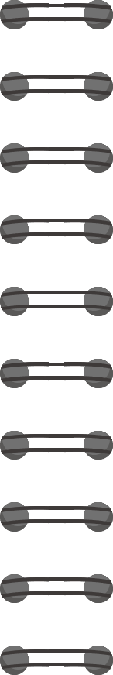

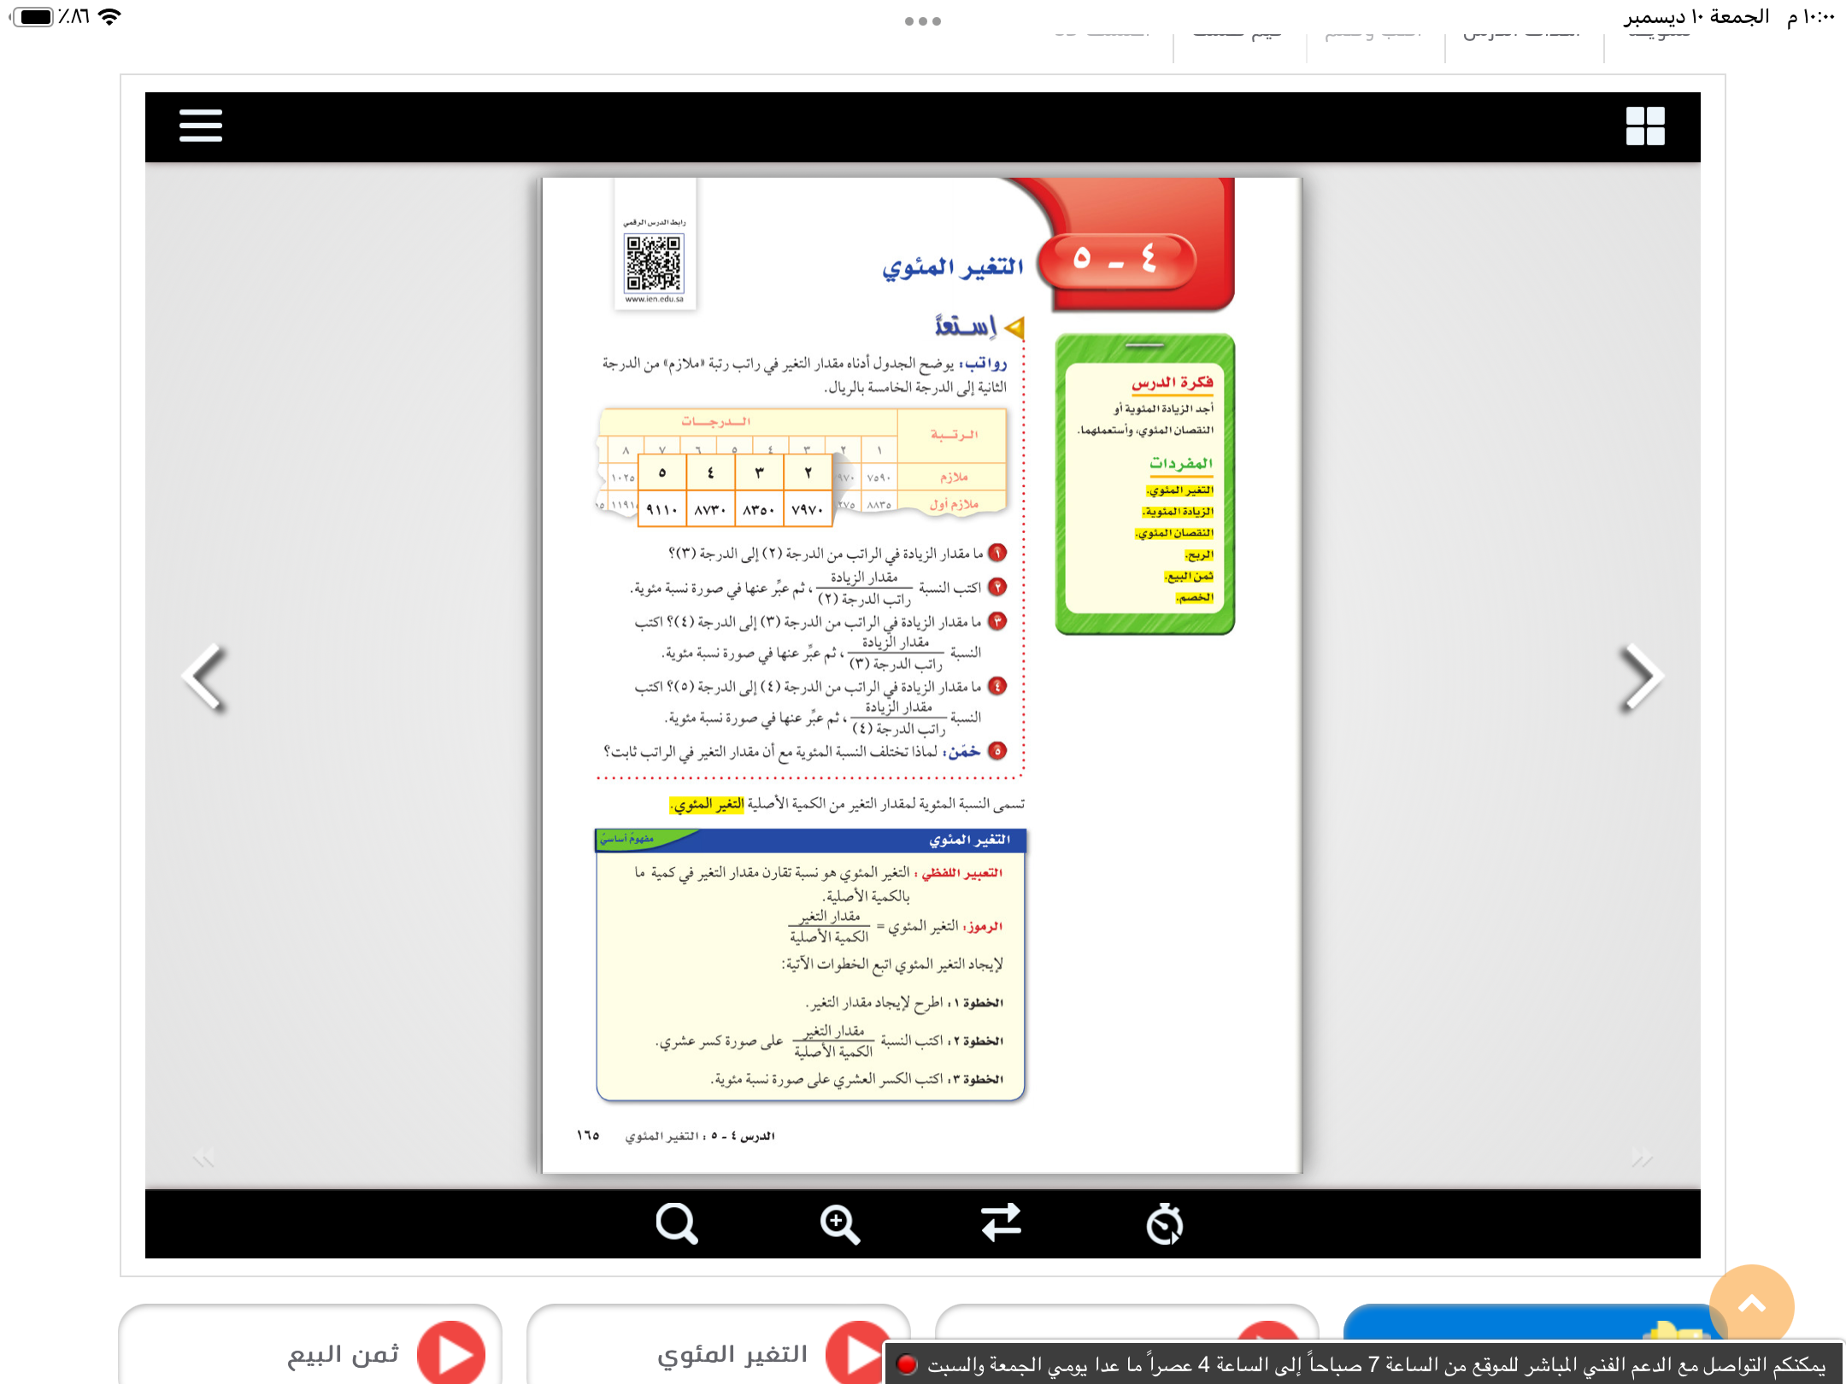


٢٦٠ ريالًا
٤٫٨٪
٢٦٠
٥٤٠٠
٤٫٦٪
٢٦٠
٥٦٦٠
٢٦٠
٥٩٢٠
٤٫٤٪
تم مقارنة مقدار التغير بأعداد مختلفة

Slide 7


مفهوم

Slide 8
التغير المئوي : نسبة تقارن مقدار التغير في كمية ما بالكمية الأصلية .
جد التغير المئوي إذا كان :
مثال
الكمية الجديدة = ٢٠٠
الكمية الأصلية = ١٧٤
نحسب مقدار التغير
مقدار التغير = 200 – 174 = 26
إذا كانت :
مقدار التغير
تعبرعن
التغير المئوي =
التغير المئوي =
26
زيادة
الكمية الأصلية
>
الكمية الجديدة
0.1494252
≈
الكمية الأصلية
174
نقرب الناتج
0.1494252 ≈
0.1494
تعبرعن
<
نقصان
الكمية الأصلية
الكمية الجديدة
نكتب الكسر العشري في صورة نسبة مئوية
0.1494× 100 =
14.94٪
نقرب النسبة المئوية إلى أقرب عشر
14.94٪ ≈
14.9٪

Slide 9
جد التغير المئوي في كل مما يأتي ، وقدر الناتج إلى أقرب عشر إذا لزم ،
وبين ما إذا كان التغير زيادة أم نقصان .
الزمن الجديد = ١٠ ساعات
الزمن الأصلي = ٦ ساعات
مقدار التغير = ١٠ – ٦ = ٤
تحقق من فهمك
التغير المئوي =
٤
٠.٦٦٦٦٦٦٦
≈
٦
٠.٦٦٦٦٦٦٦ ≈
٠.٦٦٦٦
٠.٦٦٦٦× ١٠٠ =
٦٦.٦٦٪
٦٦.٦٦٪ ≈
٦٦.٧٪
تعبرعن
زيادة
الزمن الجديد > الزمن الأصلي

Slide 10
جد التغير المئوي في كل مما يأتي ، وقدر الناتج إلى أقرب عشر إذا لزم ،
وبين ما إذا كان التغير زيادة أم نقصان .
الكمية الجديدة = ٥٥ زجاجة ماء
الكمية الأصلية = ٨٠ زجاجة ماء
تحقق من فهمك
مقدار التغير = ٨٠ – ٥٥ = ٢٥
التغير المئوي =
٢٥
٠.٣١٢٥
≈
٨٠
٠.٣١٢٥× ١٠٠ =
٣١.٢٥٪
٣١.٢٥٪ ≈
٣١.٢٪
تعبرعن
نقصان
الزمن الجديد < الزمن الأصلي

Slide 11
جد ثمن البيع في كل مما يأتي :
المكسب = ٥٥٪
ثمن الشراء = ٤٢٠ ريالا
حل آخر
تحقق من فهمك
نوجد ثمن البيع بما فيه الربح وليكن ص
نوجد مقدار الربح وليكن س
س = ن × ك
ص = ن × ك
س = ؟
ص = ؟
س = ٠.٥٥ × ٤٢٠
ص = ١.٥٥ × ٤٢٠
ن = ٥٥٪
ن = ١٠٠٪ + ٥٥٪ = ١٥٥٪
س = ٢٣١
ص = ٦٥١
ك = ٤٢٠
ك = ٤٢٠
مقدار الربح = ٢٣١ ريال
ثمن البيع = ٦٥١ ريال
ثمن البيع = ٤٢٠ + ٢٣١ = ٦٥١ ريال

Slide 12
جد ثمن البيع في كل مما يأتي :
الخصم = ١٠٪
الثمن الأصلي = ١٤.٥ ريالا
حل آخر
تحقق من فهمك
نوجد ثمن البيع بما فيه الخصم وليكن ص
نوجد مقدار الخصم وليكن س
س = ن × ك
ص = ن × ك
س = ؟
ص = ؟
س = ٠.١٠ × ١٤.٥
ص = ٠.٩ × ١٤.٥
ن = ١٠٠٪ - ١٠٪ = ٩٠٪
ن = ١٠٪
س = ١.٤٥
ص = ١٣.٠٥
ك = ١٤.٥
ك = ١٤.٥
مقدار الخصم = ١.٤٥ ريال
ثمن البيع = ١٣.٠٥ ريال
ثمن البيع = ١٤.٥ – ١.٤٥ = ١٣.٠٥ ريال

Slide 13
جد التغير المئوي في كل مما يأتي ، وقدر الناتج إلى أقرب عشر إذا لزم ،
وبين ما إذا كان التغير زيادة أم نقصان .
الثمن الجديد = ٣٢ ريالا
الثمن الأصلي = ٤٠ ريالا
مقدار التغير = ٤٠ – ٣٢ = ٨
تاكد
التغير المئوي =
٨
٠.٢
≈
٤٠
٠.٢× ١٠٠ =
٢٠٪
تعبرعن
نقصان
الثمن الجديد < الثمن الأصلي

Slide 14
جد التغير المئوي في كل مما يأتي ، وقدر الناتج إلى أقرب عشر إذا لزم ،
وبين ما إذا كان التغير زيادة أم نقصان .
العدد الجديد = ٣٢ قرصا
العدد الأصلي = ٢٥ قرصا
تاكد
مقدار التغير = ٣٢ – ٢٥ = ٧
التغير المئوي =
٧
٠.٢٨
≈
٢٥
٠.٢٨× ١٠٠ =
٢٨٪
تعبرعن
زيادة
العدد الجديد > العدد الأصلي

Slide 15
جد ثمن بيع كل قطعة في كل مما يأتي :
الربح ٣٥٪
ثمن الكتاب ٦٠ ريالا
حل آخر
تاكد
نوجد ثمن البيع بما فيه الربح وليكن ص
نوجد مقدار الربح وليكن س
س = ن × ك
ص = ن × ك
س = ؟
ص = ؟
ص = ١.٣٥ × ٦٠
س = ٠.٣٥ × ٦٠
ن = ٣٥٪
ن = ١٠٠٪ + ٣٥٪ = ١٣٥٪
س = ٢١
ص = ٨١
ك = ٦٠
ك = ٦٠
مقدار الربح = ٢١ ريال
ثمن البيع = ٨١ ريال
ثمن البيع = ٦٠ + ٢١ = ٨١ ريال

Slide 16
التغير المئوي
جد ثمن البيع في كل مما يأتي :
الخصم ٤٠٪
ثمن الدراجة ٤٩٠ ريالا
حل آخر
نوجد ثمن البيع بما فيه الخصم وليكن ص
نوجد مقدار الخصم وليكن س
تاكد
س = ن × ك
ص = ن × ك
س = ؟
ص = ؟
س = ٠.٤٠ × ٤٩٠
ص = ٠.٦٠× ٤٩٠
ن = ٤٠٪
ن = ١٠٠٪ - ٤٠٪ = ٦٠٪
س = ١٩٦
ص = ٢٩٤
ك = ٤٩٠
ك = ٤٩٠
مقدار الخصم = ١٩٦ ريال
ثمن البيع = ٢٩٤ ريال
ثمن البيع = ٤٩٠ – ١٩٦ = ٢٩٤ ريال

Slide 17
جد التغير المئوي في كل مما يأتي ، وقدر الناتج إلى أقرب عشر إذا لزم ،
وبين ما إذا كان التغير زيادة أم نقصان .
الجديد = ٩ تذاكر
الأصلي = ٦ تذاكر
مقدار التغير = ٩ – ٦ = ٣
تدرب
التغير المئوي =
٣
٠.٥
≈
٦
٠.٥× ١٠٠ =
٥٠٪
تعبرعن
زيادة
الزمن الجديد > الزمن الأصلي

Slide 18
جد التغير المئوي في كل مما يأتي ، وقدر الناتج إلى أقرب عشر إذا لزم ،
وبين ما إذا كان التغير زيادة أم نقصان .
الجديد = ٦٤ ريالا
الأصلي = ٨٠ ريالا
مقدار التغير = ٨٠ – ٦٤ = ١٦
تدرب
التغير المئوي =
١٦
٠.٢
≈
٨٠
٠.٢× ١٠٠ =
٢٠٪
تعبرعن
نقصان
الزمن الجديد < الزمن الأصلي

Slide 19
جد ثمن البيع في كل مما يأتي :
الربح ٣٠٪
٧٠٠ ريال
حل آخر
تدرب
نوجد ثمن البيع بما فيه الربح وليكن ص
نوجد مقدار الربح وليكن س
س = ن × ك
ص = ن × ك
س = ؟
ص = ؟
س = ٠.٣٠ × ٧٠٠
ص = ١.٣ × ٧٠٠
ن = ٣٠٪
ن = ١٠٠٪ + ٣٠٪ = ١٣٠٪
س = ٢١٠
ص = ٩١٠
ك = ٧٠٠
ك = ٧٠٠
مقدار الربح = ٢١٠ ريال
ثمن البيع = ٩١٠ ريال
ثمن البيع = ٧٠٠ + ٢١٠ = ٩١٠ ريال

Slide 20
جد ثمن البيع في كل مما يأتي :
الخصم ٢٥٪
٧٥ ريالا
حل آخر
تدرب
نوجد ثمن البيع بما فيه الخصم وليكن ص
نوجد مقدار الخصم وليكن س
س = ن × ك
ص = ن × ك
س = ؟
ص = ؟
س = ٠.٢٥ × ٧٥
ص = ٠.٧٥ × ٧٥
ن = ٢٥٪
ن = ١٠٠٪ - ٢٥٪ = ٧٥٪
س = ١٨.٧٥
ص = ٥٦.٢٥
ك = ٧٥
ك = ٧٥
مقدار الخصم = ١٨.٧٥ ريال
ثمن البيع = ٥٦.٢٥ ريال
ثمن البيع = ٧٥ – ١٨.٧٥ = ٥٦.٢٥ ريال

Slide 21
شاهد ١٧.٨ مليون مشاهد أحد البرامج الثقافية في التلفاز يوم الثلاثاء ، وشاهد البرنامج نفسه ١٦.٦
مليون مشاهد يوم الأربعاء . جد النقصان المئوي في عدد المشاهدين بين يومي الثلاثاء والأربعاء .
العدد الجديد = ١٦.٦ ساعات
العدد الأصلي = ١٧.٨ مليون
تدرب
مقدار التغير = ١٧.٨ – ١٦.٦ = ١.٢
التغير المئوي =
١.٢
٠.٠٦٧٤١٥٧
≈
١٧.٨
٠.٠٦٧٤١٥٧ ≈
٠.٠٦٧٤
٠.٠٦٧٤× ١٠٠ =
٦.٧٤٪
٦.٧٤٪ ≈
٦.٧٪
النقصان المئوي بين يومي الثلاثاء والأربعاء = ٦.٧٪

